Slide 1
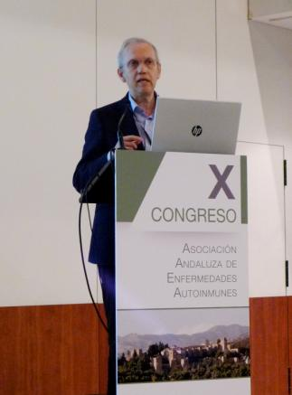
Qué nos ha enseñado Belimumab sobre el manejo del lupus
Antonio Fernández Nebro
UGC Reumatología
IBIMA, HRUM, UMA

Slide 2
Agenda
Introducción
Importancia de BLyS en el LES
Eficacia de Belimumab
  Principales ensayos
Análisis por subgrupos:
  LES infantil
  LES alta actividad (SLDAI ≥10, DNA+, ↓C3/C4)
  LES severo (CNS, Nefritis, Vasculitis, miopericarditis, miositis, hemólisis, etc) y refractario (SLEDAI>6 a pesar de IS y fallo a tratamiento de inducción o recaída o contraindicación de glucocorticodies
Nuevos datos de seguridad
Lo más destacable de Belimumab

Slide 3
EL LUPUS ES UNA ENFERMEDAD COMPLEJA
Etiología compleja:
  Predisposición genética: Monogénica / Poligénica
  Factores ambientales múltiples: UV, Tabaco, Microbiota, hormonas, agentes químicos, etc.
Patogenia diversa:
  Nefritis ≠ SNC ≠ Artritis
  Nefritis: Clase III/IV ≠ Clase V
  SNC: focal ≠ difuso
Heterogeneidad clínica
Diferentes tratamientos
Pronóstico variable

Slide 4
Objetivos del tratamiento
Minimizar la actividad de la enfermedad = REMISIÓN = tratamiento de inducción
Prevenir las recidivas = MANTENER LA REMISIÓN = Tratamiento de mantenimiento
Prevenir el daño
Reducir la morbilidad
Mejorar la supervivencia
Mejorar la calidad de vida relacionada con la salud

Slide 5
Supervivencia en LES
Supervivencia 5 años
Supervivencia 10 años
Presentación para uso en actividades organizadas por GSK
Antimaláricos y corticosteroides
1948–1955¹
Tratamientos Inmunosupresores 1950s¹
Terapias dirigidas
Desarrollo de herramientas de evaluación 1980s³
Supervivencia estimada de los pacientes (%)
Criterios Clasificación ACR 1971¹
Criterios Clasificación ACR revisados 1982¹
Guías de Manejo LES
1999²
Guías de Manejo LES
2008⁴
Herramientas diagnósticas
1948–1960¹
Año
En la tabla se representan los valores medios de supervivencia observados en las siguientes publicaciones:
1. Borchers AT, Keen CL, Shoenfeld Y, Gershwin ME. Surviving the butterfly and the wolf: mortality trends in systemic lupus erythematosus. Autoimmun Rev 2004; 3 (6):423–453; 2. Gladman D, Urowitz M, Esdaile J, Hahn B, Klippel J, Lahita R, et al. Guidelines for referral and management of systemic lupus erythematosus in adults. Arthritis Rheum 1999; 42:1785–1796;
3. Hay E, Gordon C, Emery P. Assessment of lupus: where are we now. Ann Rheum Dis 1993; 52:169–172;
4. Bertsias G, Ioannidis JP, Boletis J, Bombardieri S, Cervera R, Dostal C, et al. EULAR recommendations for the management of systemic lupus erythematosus. Report of a Task Force of the EULAR Standing Committee for International Clinical Studies Including Therapeutics. Ann Rheum Dis 2008; 67:195–205.
ESP/BEL/0057/18(1) 02/2019

Slide 6
actividad inflamatoria persistente
Actividad de la enfermedad
Acumulación daño
Presentación para uso en actividades organizadas por GSK
ESP/BEL/0057/18(1) 02/2019
Tiempo
Hospitalizaciones frecuentes¹
Acumulación daño irreversible²
Mayor carga de tratamiento^{3,4}
Impredecibilidad^{5,6}
Calidad de vida afectada^{5,6}
Mortalidad temprana⁷
Dolor
Imagen corporal
Fatiga
Trastornos del ánimo
Pérdida de ingresos
1. Doria A, Amoura Z, Cervera R, Khamastha MA, Schneider M, Richter J et al. Annual direct medical cost of active systemic lupus erythematosus in five European countries. Ann Rheum Dis 2014; 73:154–160; 2. Doria A, Gatto M, Zen M, Iaccarino L, Punzi L. Optimizing outcome in SLE: treating-to-target and definition of treatment goals. Autoimmun Rev 2014; 13:770–777; 3. Nossent J, Kiss E, Rozman B, Pokorny G, Vlachoyiannopoulos P, Olesinska M et al. Disease activity and damage accrual during the early disease course in a multinational inception cohort of patients with systemic lupus erythematosus. Lupus 2010; 19:949–956; 4. Petri M, Purvey S, Fang H, Magder LS. Predictors of organ damage in systemic lupus erythematosus: the Hopkins Lupus Cohort. Arthritis Rheum. 2012; 64:4021–4028; 5. Holloway L, Humphrey L, Heron L, Pilling C, Kitchen H, Højbjerre L et al. Patient-reported outcome measures for systemic lupus erythematosus
clinical trials: a review of content validity, face validity and psychometric performance. Health Qual Life Outcomes. 2014;12:116; 6. McElhone K, Abbott J, Gray J, Williams A, Teh LS. Patient perspective of systemic lupus erythematosus in relation to health-related quality of life concepts: a qualitative study. Lupus 2010; 19:1640–1647; 7. Urowitz MB, Gladman DD, Tom BD, Ibañez D, Farewell VT. Changing patterns in mortality and disease outcomes for patients with systemic lupus erythematosus. J Rheumatol. 2008;35(11):2152-8.

Slide 7
Tratamiento del lupus
1ª LÍNEA
AINE / HCQ
Glucocorticoides: tópicos, infiltraciones, orales, bolos
Inmunosupresores: MTX, AZA, CYC, MMF, ICN, etc.
Biológicos: BLM, RTX, IGIV, Factores hematológicos, Plasmaféresis, etc.
Otros: anticoagulantes, anterresortivos, antihipertensivos, etc.
Órgano afectado
Severidad global
Daño acumulado
Comorbilidades
Necesidades no cubiertas
Efectos adversos
No Objetivos
Corticodependencia

Slide 8
Una proporción significativa de daño acumulado en pacientes con LES es atribuible al uso de corticoides¹
Presentación para uso en actividades organizadas por GSK
Número de pacientes
(73 pacientes)
45
ESP/BEL/0057/18(1) 02/2019
Osteomuscular
Ocular
Cardiovascular
Neuropsiquiátrico
Piel
Digestivo
Otros
Renal
40
35
30
25
20
15
x
10
x
x
5
x
0
<1
5
10
15
Duración de la enfermedad (años)
LES: lupus eritematoso sistémico
Adaptado de Gladman DD, Urowitz MB, Rahman P, Ibañez D, Tam LS. Accrual of organ damage over time in patients with systemic lupus erythematosus. J Rheumatol 2003; 30(9):1955–9.

Slide 9
Agenda
Introducción
Importancia de BLyS en el LES
Eficacia de Belimumab
  Principales ensayos
Análisis por subgrupos:
  LES alta actividad (SLDAI ≥10, DNA+, ↓C3/C4)
  LES severo (CNS, Nefritis, Vasculitis, miopericarditis, miositis, hemólisis, etc) y refractario (SLEDAI>6 a pesar de IS y fallo a tratamiento de inducción o recaída o contraindicación de glucocorticoies
Nuevos datos de seguridad
Lo más destacable de Belimumab

Slide 10
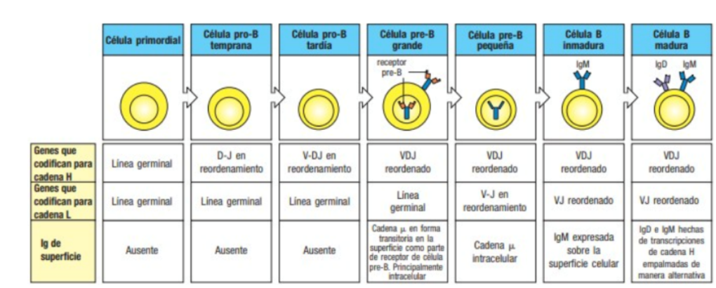
Qué importancia tiene BLyS en la autoinmunidad
Edición de receptores
Delección clonal
Inducción de anergia
BLyS - BAFF
MÉDULA ÓSEA – Antígeno-independiente
Bazo - Circul

Slide 11
J Clin Invest. 2009 May 1; 119(5): 1066–1073.

Slide 12
LES y BLyS
Un exceso de BLyS podría permitir la supervivencia de células B autorreactivas escapen a la apoptosis
BLyS ≥2 ng/ml en LES se asocian con:
  Sm+, DNA+, C3/C4 bajos
  PCR alta, proteinuria, linfocitos bajos
  Uso de inmunosupresores
  Más riesgo de brote
El bloqueo de BLyS se asocia con:
  Reducción de la producción de auto-Ac
  Inhibición de células plasmáticas de vida larga y de células de memoria de alta afinidad
  Inhibe la proliferación de células B
  Induce la apoptosis de células B autorreactivas
J Clin Invest. 2009 May 1; 119(5): 1066–1073.
Arthritis Rheumatol. 2017 Jan;69(1):122-130
Cytokine Growth Factor Rev. 2013 Jun;24(3):203-15

Slide 13
Agenda
Introducción
Importancia de BLyS en el LES
Eficacia de Belimumab
  Principales ensayos
Análisis por subgrupos:
  LES niños
  LES alta actividad (SLDAI ≥10, DNA+, ↓C3/C4)
  LES severo (CNS, Nefritis, Vasculitis, miopericarditis, miositis, hemólisis, etc) y refractario (SLEDAI>6 a pesar de IS y fallo a tratamiento de inducción o recaída o contraindicación de glucocorticoides
Nuevos datos de seguridad
Lo más destacable de Belimumab

Slide 14
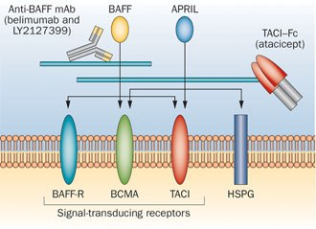
Belimumab
Desarrollo clínico de BLM
  BLISS-52
  BLISS-76
  BLISS-SC
  PLUTO: Fase II niños
  LTE Study: >7 años seguimiento abierto
  Otros estudios: Combinaciones, LES grave, Nefritis

Slide 15
Los pacientes tratados con belimumab
Experimentan una mejoría clínica (SRI) mayor que los pacientes con PLB + tratamiento estándar a las 52 semanas.
  Los pacientes con alta actividad basal obtienen mayores beneficios
Tienen RRR 62% de brote grave respecto PLB.
Toman menos corticoides que PLB.

Slide 16
4 Ensayos Clínicos Fase III
Variable Eficacia Principal (SRI)
BELIMUMAB
% Respondedores SRI, 52 semanas
Diferencia observada: 13,7%
OR (95% IC) vs. placebo:
1,99 (1,40, 2,82)⁶
ESP/BEL/0057/18(1) 02/2019
Placebo + TE
Diferencia observada: 17,4%
OR (95% IC) vs. placebo:
2,23 (1,36, 3,64)⁵
Belimumab 10 mg/kg + TE
Diferencia observada: 14%
OR (95% IC) vs. placebo:
1,83 (1,30, 2,59)¹
Diferencia observada: 13%
OR (95% IC) vs. placebo:
1,68 (1,25, 2,25)⁴
Presentación para uso en actividades organizadas por GSK
Δ14,0
Δ9,4
Δ19,8
Δ13,0
Δ17,4
Δ13,7
¹
²
³
⁴
⁵
⁶
TE: tratamiento estándar; SRI = Índice de respuesta del LES
* P < 0.05; ** P < 0.001
Adaptado de 1. Navarra SV, Guzmán RM, Gallacher AE, Hall S, Levy RA, Jimenez RE, et al. Efficacy and safety of belimumab in patients with active systemic lupus erythematosus: a randomised, placebo-controlled, phase 3 trial. Lancet 2011; 377:721–731; 2. Furie R1, Petri M, Zamani O, Cervera R, Wallace DJ, Tegzová D, et al. A phase III, randomized, placebo-controlled study of belimumab, a monoclonal antibody that inhibits B lymphocyte stimulator, in patients with systemic lupus erythematosus. Arthritis Rheum 2011; 63:3918–3930; 3. van Vollenhoven RF, Petri MA, Cervera R, Roth DA, Ji BN, Kleoudis CS et al. Belimumab in the treatment of systemic lupus erythematosus: high disease activity predictors of response. Ann Rheum Dis 2012;71(8):1343-9; 4.; Stohl W, Schwarting A, Okada M, Scheinberg M, Doria A, Hammer AE, et al. Efficacy and Safety of Subcutaneous Belimumab in Systemic Lupus Erythematosus: A Fifty-Two-Week Randomized, Double-Blind, Placebo-Controlled Study. Arthritis Rheumatol. 2017 ; 5. Doria A, Stohl W, Schwarting A, Okada M, Scheinberg M, van Vollenhoven R, et al. Efficacy and safety of subcutaneous belimumab plus standard care in patients with systemic lupus erythematosus (SLE) with low complement and positive anti-dsDNA. Ann Rheum Dis 2016; 75(2) ; 6. Zhang F, Bae S, Bass D, et al. A pivotal phase III, randomised, placebo-controlled study of belimumab in patients with systemic lupus erythematosus located in China, Japan and South Korea Ann Rheum Dis 2018;77:355-363

Slide 17
Inicio y Evolución de la Eficacia durante las 52 Semanas
La respuesta SRI4 fue significativamente mayor con belimumab 200 mg SC en comparación con placebo ya en la semana 16, y se mantuvo hasta las 52 semanas.
Presentación para uso en actividades organizadas por GSK
Evolución de la respuesta SRI4
ESP/BEL/0057/18(1) 02/2019
*
*
*
*
*
*
*
*
*
*
Δ13,0
*P ≤ 0.05 vs placebo.
Adaptado de: Stohl W, Schwarting A, Okada M, Scheinberg M, Doria A, Hammer AE, et al. Efficacy and Safety of Subcutaneous Belimumab in Systemic Lupus Erythematosus: A Fifty-Two-Week Randomized, Double-Blind, Placebo-Controlled Study. Arthritis Rheumatol. 2017 ;69(5):1016-1027.

Slide 18
Variable secundaria: Tiempo hasta el Primer Brote Grave
Pacientes con anti-ADNdc positivos y bajo C3/C4 al inicio
Los pacientes que recibieron belimumab tenían un 62% menos de probabilidad de experimentar un brote grave en comparación con el grupo placebo.
La incidencia de brotes graves fue de 31,5% (34/108) en el grupo placebo y 14,1% (35/248) en el grupo de belimumab.
La mediana del tiempo hasta el primer brote grave para pacientes que sufrieron un brote fue de 126,5 días (IQR: 57,0–243,0) en el grupo placebo y 90,0 días (IQR: 39,0–204,0) para el grupo con belimumab.
Presentación para uso en actividades organizadas por GSK
HR (95% IC): 0,38 (0,24, 0,61); P < 0,0001
ESP/BEL/0057/18(1) 02/2019
Placebo (n = 108)
Belimumab 200 mg SC (n = 248)
Probabilidad de experimentar un brote grave SFI
Tiempo desde la primera dosis (semanas)
Stohl W, Schwarting A, Okada M, Scheinberg M, Doria A, Hammer AE, et al. Efficacy and Safety of Subcutaneous Belimumab in Systemic Lupus Erythematosus: A Fifty-Two-Week Randomized, Double-Blind, Placebo-Controlled Study. Arthritis Rheumatol. 2017 ;69(5):1016-1027.

Slide 19
Ahorro de glucocorticoides
Arthritis Rheumatol. 2016 Sep;68(9):2184-92

Slide 20
Belimumab y los dominios del lupus
Inmunológico: reduce
  Niveles de auto-Ac (DNA, Sm, anti-Ribosomal)
  Hipergammaglobulinemia
  Algunas subpoblaciones de células B: B naive y activas, y plasmáticas sin efecto en la memoria B y T.
Mejores resultados en musculoesquelético y muco-cutáneo
Hay señales de que puede funcionar en Nefritis
A más actividad (SLEDAI ≥10, DNA+, ↓C3/C4)
, mejor respuesta

Slide 21
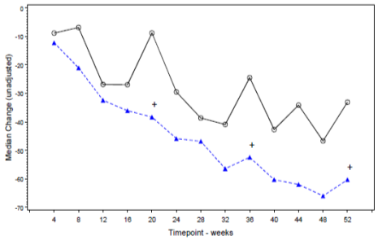
Cambio en la proteinuria en pacientes con proteinuria basal > 0.5 g/24 h
GSK Clinical Study Regiister. BLISS- SC Study Results. NCT01484496 . Disponible en: https://www.gsk-studyregister.com/study/3644
Efficacy and Safety of Subcutaneous Belimumab in Systemic Lupus Erythematosus: A Fifty-Two-Week Randomized, Double-Blind, Placebo-Controlled Study. Arthritis Rheumatol. 2017 ;69(5):1016-1027.
Cambio en la proteinuria desde el inicio en la semana 52 en los pacientes con > 0.5 g/24 hr de proteinuria al inicio¹
Porcentaje de cambio en la proteinuria desde el inicio por visita, entre los pacientes con proteinuria basal > 0.5 mg/24 hr:
Análisis de sensibilidad no paramétrico (observado)²
Presentación para uso en actividades organizadas por GSK
ESP/BEL/0057/18(1) 02/2019
61,4%
P = 0,0006
48,4%
Placebo (n = 48)
Belimumab 200 mg SC (n = 99)

Slide 22
Impacto en el daño a largo plazo
Lupus (2016) 25, 699–709.

Slide 23
Impacto de la medicación concomitante
BLM + Glucocorticoides ± HCQ:
  Mejores SRI a 52 semanas
BLM + MMF:
  Mejores Respuestas renales a 52 semanas
    PLB 27.8%, BLM 1mg 52.6%, y BLM 10 mg 63.2% (p.0.03)
  Menores brotes
Lupus. 2016 Dec;25(14):1587-1596
Lupus. 2013 Jan;22(1):63-72.

Slide 24
Agenda
Introducción
Importancia de BLyS en el LES
Eficacia de Belimumab
  Principales ensayos
Análisis por subgrupos:
  LES niños
  LES alta actividad (SLDAI ≥10, DNA+, ↓C3/C4)
  LES severo (CNS, Nefritis, Vasculitis, miopericarditis, miositis, hemólisis, etc) y refractario (SLEDAI>6 a pesar de IS y fallo a tratamiento de inducción o recaída o contraindicación de glucocorticoides
Nuevos datos de seguridad
Lo más destacable de Belimumab

Slide 25

PLUTO: fase II de Belimumab IV en NIÑOS
Diseño del estudio
93 participantes
Criterios de inclusión:
Edad: 5 a 17 años
Diagnóstico de LES (criterios ACR)
Anticuerpos anti-nucleares (ANA) positivos
Enfermedad activa (SELENA-SLEDAI ≥6)
Estable con terapia para LES durante mínimo 30 días
Cohorte 1: 12–17 años, 12 pacientes
Cohorte 2: 5–11 años, 13 pacientes
Cohorte 3: 5–17 años, 68 pacientes
Parte B‡
(En marcha)
Parte A†
(Completada)
Parte C§
(En marcha)
Aleatorización
5:1 (cohortes 1,2)
1:1 (cohorte 3
Placebo IV/mes +
Terapia estándar
Criterios de exclusión:
Lupus renal grave o Lupus SNC grave activo
Pacientes previamente tratados con terapias dirigida a células B en el ultimo año
Dosis altas de prednisona (>1.5 mg/kg/día), ciclofosfamida IV, nuevo inmunosupresor o antimalárico en los últimos 60 días
Belimumab IV 10 mg/kg/mes +
Terapia estándar
Seguimiento de seguridad
Belimumab IV
10 mg/kg / mes +
Terapia estándar
Semanas 0-52
≥5 años, potencialmente hasta 10 años
ESP/BEL/0003/19a(1) Enero 2019
*ANA ≥1:80 o anti-ADNdc ≥30 IU/mL; †Fase doble ciego; ‡Fase de continuación de seguridad a largo plazo, abierta, para pacientes que completan la Parte A; §Fase de seguimiento de seguridad a largo plazo para pacientes retirados de las Partes A y B.
LES, Lupus Eritematoso Sistémico; ACR, American College of Rheumatology; SELENA-SLEDAI, Safety of Estrogens in Lupus Erythematosus National Assessment-Systemic Lupus Erythematosus Disease Activity Index; ANA, Anticuerpo Anti-nuclear; anti-ADNdc, Anti-ADN de doble cadena; IV, Intravenoso.
NCT01649765, Pediatric Lupus Trial of Belimumab Plus Background Standard Therapy (PLUTO), https://www.clinicaltrialsregister.eu/ctr-search/search?query=2011-000368-88.
PRESENTACIÓN USO NO PROMOCIONAL

Slide 26
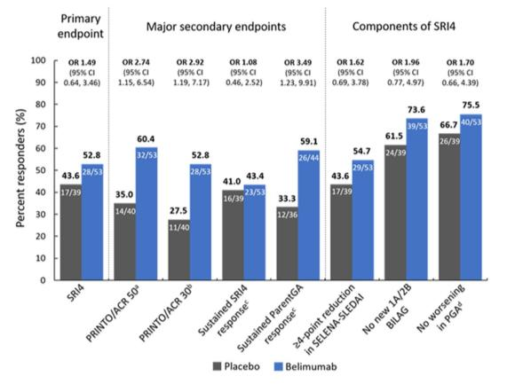
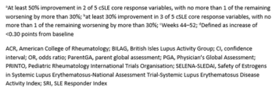


Variables primarias y secundarias
Respuesta SRI-4 frente a variables secundarias
El estudio es exploratorio y no puede mostrar una diferencia entre los grupos de tratamiento. Todos los resultados deben interpretarse con precaución debido al pequeño tamaño de la muestra.
$$\frac{17}{39}$$
$$\frac{28}{53}$$
$$\frac{14}{40}$$
$$\frac{11}{40}$$
$$\frac{32}{53}$$
ESP/BEL/0003/19a(1) Enero 2019
$\frac{17}{39}$*
$$\frac{28}{53}$$
$$\frac{14}{40}$$
$$\frac{32}{53}$$
$$\frac{11}{40}$$
$$\frac{28}{53}$$
$$\frac{16}{39}$$
$$\frac{23}{53}$$
$\frac{19}{36}$**
$\frac{30}{44}$**
Nicolino Ruperto et al. Ann Rheum Dis 2019;78:764-765
https://ard.bmj.com/content/annrheumdis/78/Suppl_2/764.2.full.pdf
OR, Odd ratios; IC, Intervalo de confianza; SRI, Systemic Lupus Erythematosus Response Index; ParentGA, Parent Global Assessment.
NCT01649765, Pediatric Lupus Trial of Belimumab Plus Background Standard Therapy (PLUTO), https://www.clinicaltrialsregister.eu/ctr-search/search?query=2011-000368-88; Brunner HI, Abud Mendoza C, Viola D, Calvo Penades I, Levy DM, Calderon Gallegos J. Efficacy and Safety of Intravenous Belimumab in Children with Systemic Lupus Erythematosus. ACR/ARHP Annual Meeting; 2018 October 19-24, Chicago, US, Abstract 2867.
PRESENTACIÓN USO NO PROMOCIONAL

Slide 27

ESTUDIO SynBioSe
  LES grave (CNS, Nefritis, Vasculitis, miopericarditis, miositis, hemólisis, etc) y refractario (SLEDAI>6 a pesar de IS y fallo a tratamiento de inducción o recaída o contraindicación de glucocorticoides
Diseño
Criterios de inclusión:
Adultos 18-64 años de edad
Diagnóstico LES siguiendo criterios ACR
LES severo y refractario
Seropositividad ANA
Seropositividad anti-ADNdc
Nivel sérico bajo de C3 = 0.9 g / L; o nivel sérico bajo de C4 = 95 mg / l; o activación reducida de la vía clásica (<75%)
BLM 10mg/Kg
BLM 10mg/Kg
BLM 10mg/Kg
RTX
1000mg
RTX
1000mg
Día 0
Día 14
Día 28
Día 42
Día 56
Semana 104
BLM
10mg/Kg cada 4 semanas
Rituximab 1000mg día 0 y 14 + Belimumab 10mg/kg los días 28, 42 y 56 y después cada 4 semanas durante 72 semanas
Brazo A (experimental)
n=16
Criterios de exclusión:
Depleción grave de células B
Hipogammaglobulinemia significativa
Vacuna viva ≤1 mes
Infección activa
Fin del estudio
14 pacientes recibieron glucocorticoides, las dosis altas al inicio fueron de 1mg/kg (máx. 60mg/día) y se fueron disminuyendo.
Los pacientes con NL activa o Lupus SNC activo grave recibieron pulsos de metilprednisolona (dosis variables).
Uso exclusivo Depto. Médico GSK
NCT02284984, Synergetic B-cell Immodulation in SLE (SYNBIoSe), https://clinicaltrials.gov/ct2/show/record/NCT02284984?term=synbiose&cond=lupus&rank=2; Tineke Kraaij, Sylvia W.A. Kamerling, Esther N.M. de Rooij, Paul L.A. van Daele,Obbo W. Bredewold, Jaap A. Bakker. The NET-effect of combining rituximab with belimumab in severe systemic lupus erythematosus. Journal of Autoimmunity 91 (2018) 45e54

Slide 28
RESULTADOS (24 semanas) – Variable secundaria
SynBioSe
Eventos adversos durante las 24 semanas | Pacientes n (%)
Total eventos adversos | 41
Infecciones ${\text{graves}}^{∗}$ | 1 (2)
Infecciones leves | 15 (37)
Formación de ${\text{HACAs}}^{∗∗}$ | 4 (10)
Hipogammaglobulinemia ${\text{(<4.0 }\text{g}\text{/}\text{l}\text{)}}^{∗∗∗}$ | 3 (7)
Trastorno del ánimo severo/psicosis inducida por glucocorticoides | 1 (2)
Diarrea | 5 (12)
Mialgia | 3 (7)
Reacción relacionada con una infusión | 2 (5)
Dolor de cabeza | 1 (2)
Náuseas | 1 (2)
Otros | 5 (12)
Seguridad:
  Todos los pacientes sufrieron ≥1 evento adverso
*Gastroenteritis; **HACAs: Anticuerpos anti-quiméricos humanos;
*** Uno de los pacientes abandonó el estudio.
Construido a partir de: Tineke Kraaij, Sylvia W.A. Kamerling, Esther N.M. de Rooij, Paul L.A. van Daele,Obbo W. Bredewold, Jaap A. Bakker. The NET-effect of combining rituximab with belimumab in severe systemic lupus erythematosus. Journal of Autoimmunity 91 (2018) 45e54

Slide 29
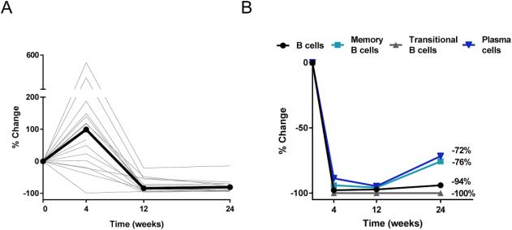
RESULTADOS (24 semanas)
SynBioSe
A) Belimumab inhibe el incremento de BLyS después de la depleción de células B y reduce los niveles a las 24 semanas (P<0.01).
B) Tras recibir Rituximab se observa una depleción de las células B del 98% (P<0.0001) a las 4 semanas. A las 24 semanas, tras recibir RTX + BLM, las células B se repoblaron manteniendo una disminución del 94% (P=0.0002).
BLyS
B Cells
2 dosis RTX
1ª dosis BLM
1ª dosis BLM
Tineke Kraaij, Sylvia W.A. Kamerling, Esther N.M. de Rooij, Paul L.A. van Daele, Obbo W. Bredewold, Jaap A. Bakker. The NET-effect of combining rituximab with belimumab in severe systemic lupus erythematosus. Journal of Autoimmunity 91 (2018) 45e54

Slide 30
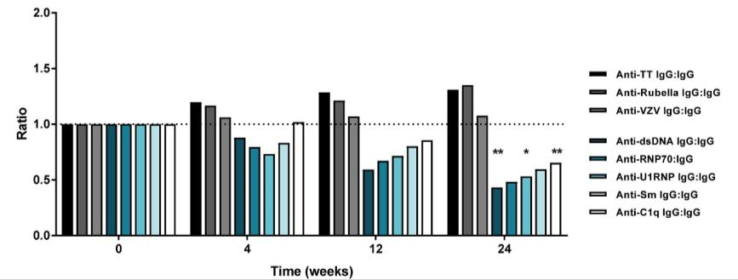
RESULTADOS (24 semanas) – Variable primaria
SynBioSe
RTX + BLM reduce específicamente los niveles de auto-Ac en pacientes LES refractarios. Las células plasmáticas que secretan auto-Ac son más susceptibles al tratamiento RTX + BLM.
*
Control
*Ratio: autoanticuerpos-total IgG
Cambio porcentual en el total de anticuerpos de los pacientes durante las 24 semanas del estudio. *P < 0.05, **P < 0.01, ***P < 0.001.
Tineke Kraaij, Sylvia W.A. Kamerling, Esther N.M. de Rooij, Paul L.A. van Daele, Obbo W. Bredewold, Jaap A. Bakker. The NET-effect of combining rituximab with belimumab in severe systemic lupus erythematosus. Journal of Autoimmunity 91 (2018) 45e54

Slide 31

RESULTADOS (24 semanas) – Variable secundaria
SynBioSe
Activación sistémica del complemento:
RTX + BLM (24 semanas):
C3: 0.8 g/l [0.5-1.3], P=0,002
C4: 110 mg/l [39-292], P=0.04
 | Semana 0 (n=16) |  | Semana 4 (n=16) |  | Semana 12 (n=15) |  | Semana 24 (n=15) |  | P –valor
Activación del complemento(%)‡ | 100 |  | 88 |  | 60 |  | 53
C3 (g/l) § | 0.6 | (0.3-0.8) | 0.7 | (0.4-1) | 0.8 | (0.4-1.2) | 0.8 | (0.5-1.3) | 0.002
C4 (mg/l) ¥ | 54 | (21-80) | 69 | (36-167) | 89 | (29-283) | 110 | (39-292) | 0.039
VC (% activación) # | 31 | (5-71) | 56 | (17-88) | 70 | (9-101) | 82 | (22-114) | 0.001
Inicio del estudio:
43% pacientes (n=14) con C3: 0.6 g/l [0.3-0.8]
62,5% de los pacientes (n=8) C4: 54 mg/l [21-80]
Los números representados son la mediana (rango) a menos que se especifique lo contrario. ‡ La activación del complemento se define como niveles bajos de C3, C4 o disminución de la actividad de la vía clásica. § Valores de C3 en pacientes con una concentración baja al inicio (n=14). Normal C3: 0.9-2.0 g/l. ¥ Valores de C4 en pacientes con una concentración baja al inicio (n=8). Normal C4: 95-415 mg/l. # La activación de la vía clásica (VC) en pacientes con una actividad baja al inicio (n=14). Normal CP: >74 % activación.
La activación sistémica del complemento se normalizó en el 47% de los pacientes (n=15) a las 24 semanas.
Adaptado de: Tineke Kraaij, Sylvia W.A. Kamerling, Esther N.M. de Rooij, Paul L.A. van Daele, Obbo W. Bredewold, Jaap A. Bakker. The NET-effect of combining rituximab with belimumab in severe systemic lupus erythematosus. Journal of Autoimmunity 91 (2018) 45e54

Slide 32
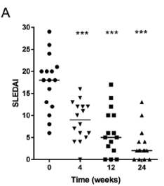

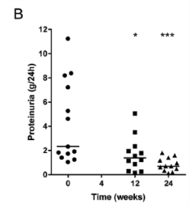
RESULTADOS (24 semanas) – Variable secundaria
SynBioSe
Respuesta clínica:
  LLDAS* se logró en 10 pacientes en la semana 24. 3 pacientes fueron clasificados como no respondedores a LLDAS.
Inicio del estudio:
A) SLEDAI-2K (mediana): 18
SLEDAI-2K
RTX + BLM (24 semanas):
SLEDAI-2K (mediana): 2, p<0.0001
Inicio del estudio:
B) Proteinuria (mediana): 2,3 g/24h [1-11.2]
Proteinuria
RTX + BLM (24 semanas):
Proteinuria (mediana): 0,7 g/24h
[0.1-1.8] p=0,0005
Obtenido a partir de: Tineke Kraaij, Sylvia W.A. Kamerling, Esther N.M. de Rooij, Paul L.A. van Daele, Obbo W. Bredewold, Jaap A. Bakker. The NET-effect of combining rituximab with belimumab in severe systemic lupus erythematosus. Journal of Autoimmunity 91 (2018) 45e54

Slide 33
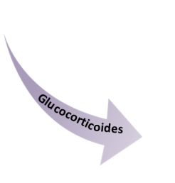
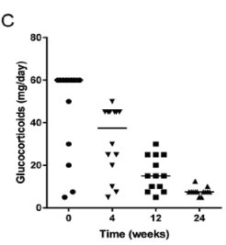
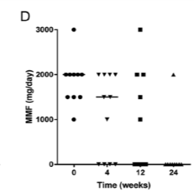
RESULTADOS (24 semanas) – Variable secundaria
SynBioSe
Respuesta clínica:
  D) El 63% de los pacientes que recibían micofenolato de mofetilo al inicio dejaron de recibirlo a las 24 semanas.
Inicio del estudio:
C) Glucocorticoides (mediana): 60 mg/día [rango: 5-60]
RTX + BLM (24 semanas):
Glucocorticoides (mediana): 93% pacientes 7,5 mg/día [rango: 5-12.5], p=0,001.
Obtenido a partir de: Tineke Kraaij, Sylvia W.A. Kamerling, Esther N.M. de Rooij, Paul L.A. van Daele, Obbo W. Bredewold, Jaap A. Bakker. The NET-effect of combining rituximab with belimumab in severe systemic lupus erythematosus. Journal of Autoimmunity 91 (2018) 45e54

Slide 34
Agenda
Introducción
Importancia de BLyS en el LES
Eficacia de Belimumab
  Principales ensayos
Análisis por subgrupos:
  LES niños
  LES alta actividad (SLDAI ≥10, DNA+, ↓C3/C4)
  LES severo (CNS, Nefritis, Vasculitis, miopericarditis, miositis, hemólisis, etc) y refractario (SLEDAI>6 a pesar de IS y fallo a tratamiento de inducción o recaída o contraindicación de glucocorticoides
Nuevos datos de seguridad
Lo más destacable de Belimumab

Slide 35
Seguridad de Belimumab
Análisis agrupado de Fases II y III:
  EA: 16.6%, 19.5%, 13.5%, y 18.0% (PLB, 1mgKg, 4mg/Kg y 10mg/Kg
  Reacciones infusionales: 0.4%, 0.9%, 0%, y 0.9%.
  Infecciones graves: 5.5%, 7.1%, 6.3%, and 5.3%.
  Neoplasias: 29/100pts/año (PLB), vs. 20/100pts/año (BLM combinado)
  Mortalidad: 0.43 vs. 0.73
LTE Study: 427/998 (42,8%) retiradas:
  16,8% petición del paciente
  EA 8,5%: infecciones 28%, trastornos GI 14%.
  Efecto adversos homogéneos en los subgrupos de tratamiento combinado
Leucoencefalopatía multifocal progresiva: Registro FDA 4,5 (CI 2,3-9,0)

Slide 37
Agenda
Introducción
Importancia de BLyS en el LES
Eficacia de Belimumab
  Principales ensayos
Análisis por subgrupos:
  LES niños
  LES alta actividad (SLDAI ≥10, DNA+, ↓C3/C4)
  LES severo (CNS, Nefritis, Vasculitis, miopericarditis, miositis, hemólisis, etc) y refractario (SLEDAI>6 a pesar de IS y fallo a tratamiento de inducción o recaída o contraindicación de glucocorticoides
Nuevos datos de seguridad
Lo más destacable de Belimumab

Slide 38
Fanouriakis A, et al. Ann Rheum Dis 2019;78:736–745
Patients with persistent disease may benefit from belimumab; more likely to respond are patients with high disease activity (eg, SLEDAI >10), prednisone dose >7.5 mg/day and serological activity (low C3/C4, high antidsDNA titres), with cutaneous, musculoskeletal and serological
manifestations responding the most.

Slide 40
Qué nos ha enseñado?
En el tratamiento del LES debe considerarse el órgano afectado, la gravedad de la enfermedad, la frecuencia de recaídas y las comorbilidades.
El tratamiento debe guiarse por objetivos: remisión, prevención del daño y mejoría de la calidad de vida.
BLM es recomendable en los pacientes con LES no renal que no responden a tratamiento estándar, especialmente si tienen afectación articular/cutánea, alta actividad (SLEDAI >10, DNA+, ↓C3/C4) y no logran bajar prednisona >7,5mg/d.
El bloqueo de puede restaurar parcialmente la tolerancia en algunos subgrupos de pacientes con LES.

